Slide 1
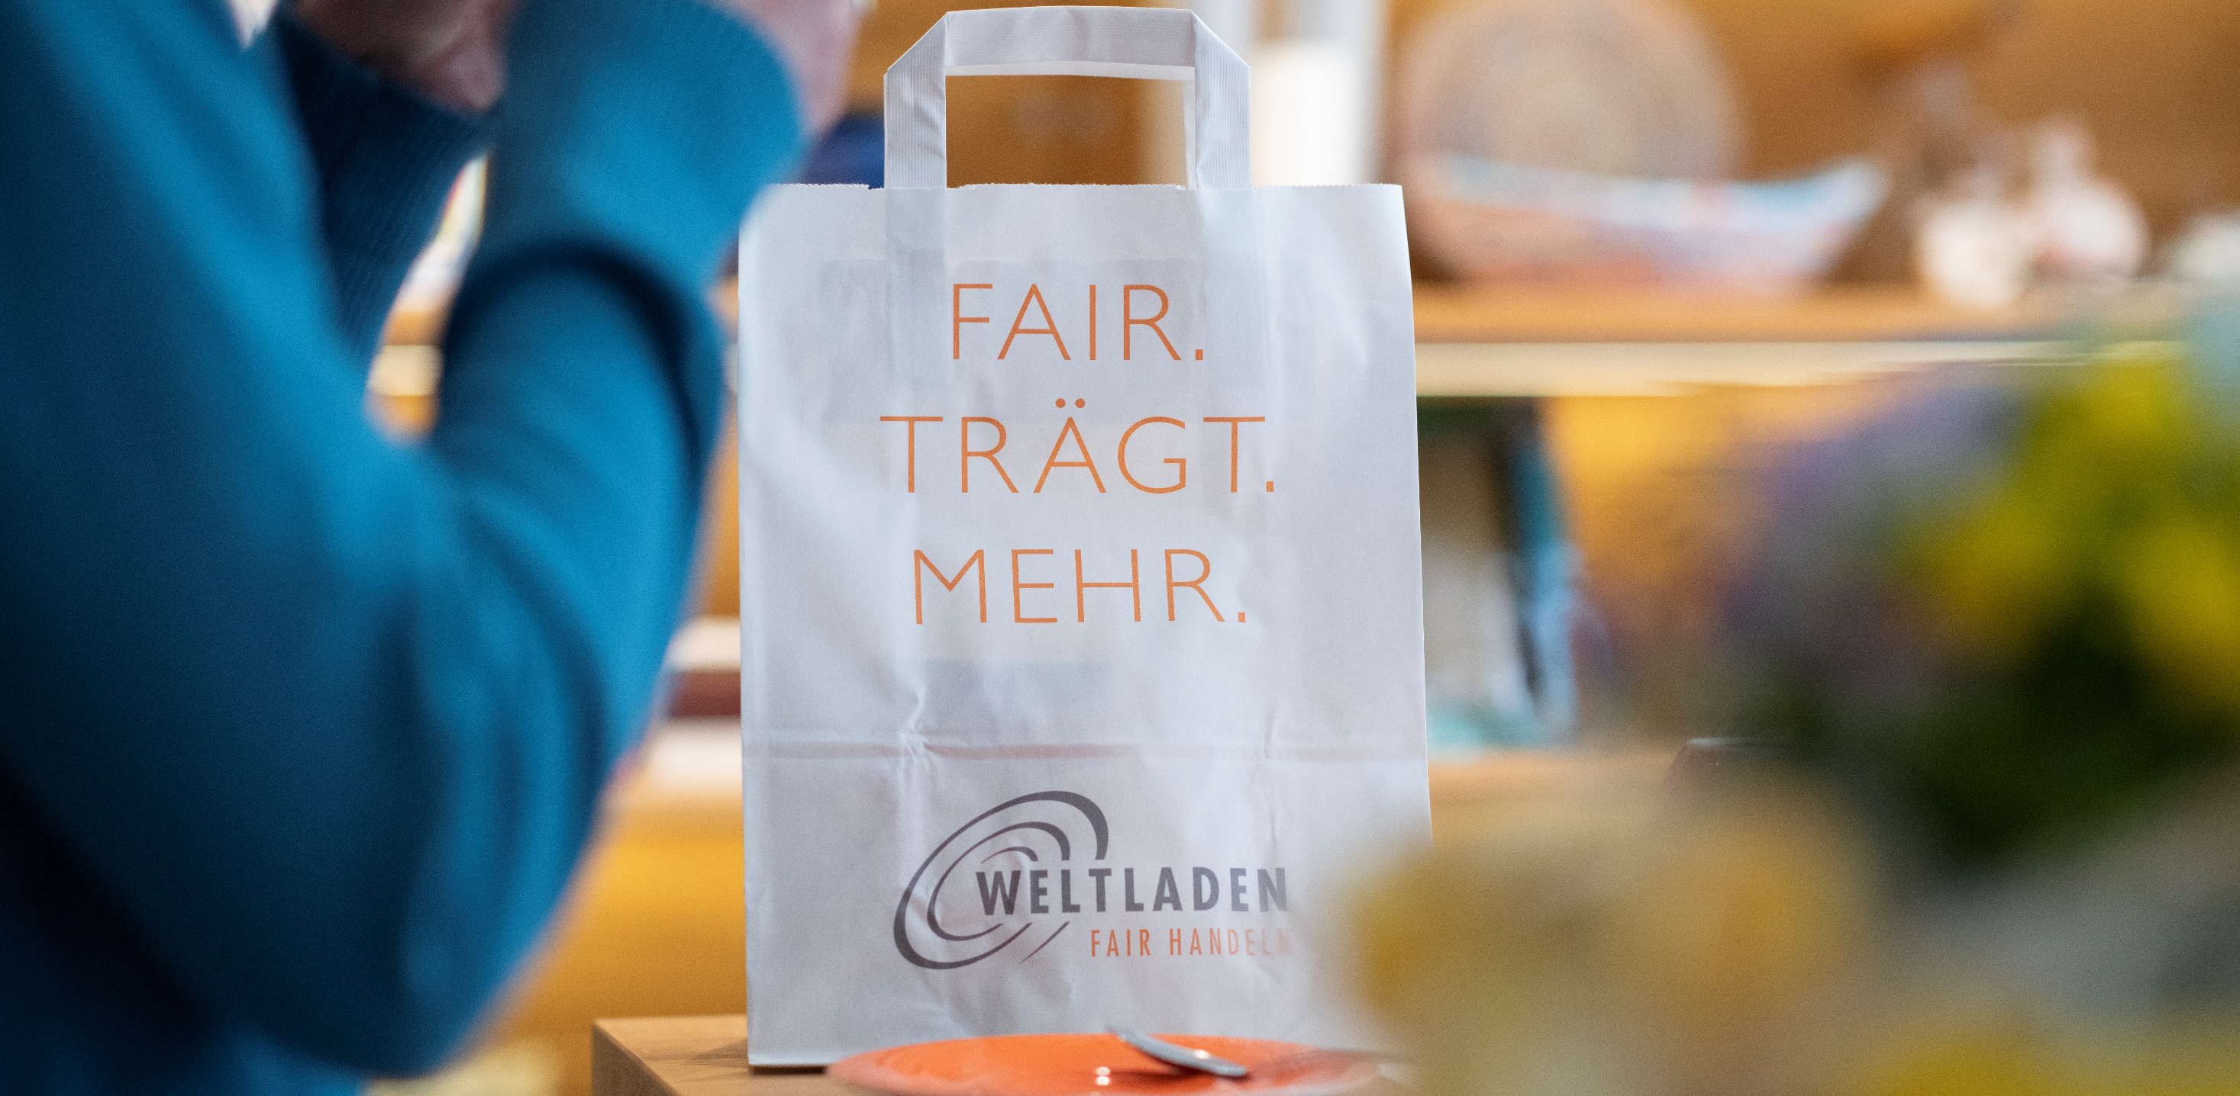
Fairer
Handel wirkt!
Foto: Weltladen-Dachverband/A. Stehle
Notes:
Die Welt ist nicht gerecht. Vom aktuellen Welthandelssystem profitiert nur ein kleiner Teil der Menschheit, während unzählige Menschen – vor allem in den Ländern des Globalen Südens - trotz harter Arbeit ums tägliche Überleben kämpfen.
Der Faire Handel stellt dem eine eigene Vision der Globalisierung entgegen – seit mittlerweile über 50 Jahren.

Slide 2
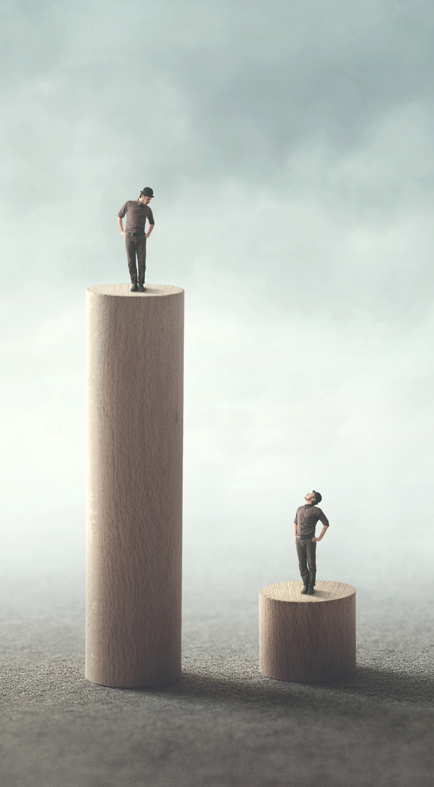
Warum ist Fairer Handel notwendig?
Foto: unsplash
Weltmarktpreise für Rohstoffe und Nahrungsmittel sind sehr niedrig und selten existenzsichernd.
Viele Produzent*innen leben deshalb
in tiefer Armut.
Notes:
Zwei Milliarden Menschen in Asien, Afrika, Lateinamerika müssen von weniger als 2 Dollar/Tag leben – obwohl sie hart arbeiten!
Die Zahl der Hungernden steigt dramatisch an (Quelle: www.welthungerhilfe.de); zwei von drei Hungernden leben auf dem Land. Zu den Ursachen gehören: veränderte Landnutzung z.B. durch Großplantagen, Anbau von Energiepflanzen, Viehzucht, Dürren/Versteppung/Wassermangel; allgemein die Folgen des Klimawandels.
Wer mit dem Rücken zur Wand steht, ist besonders bedroht von Ausbeutung, ob als Bäuer*in oder Handwerker*in in kleinen Familienbetrieben oder als abhängig Beschäftigte*r in größeren Unternehmen.

Slide 3
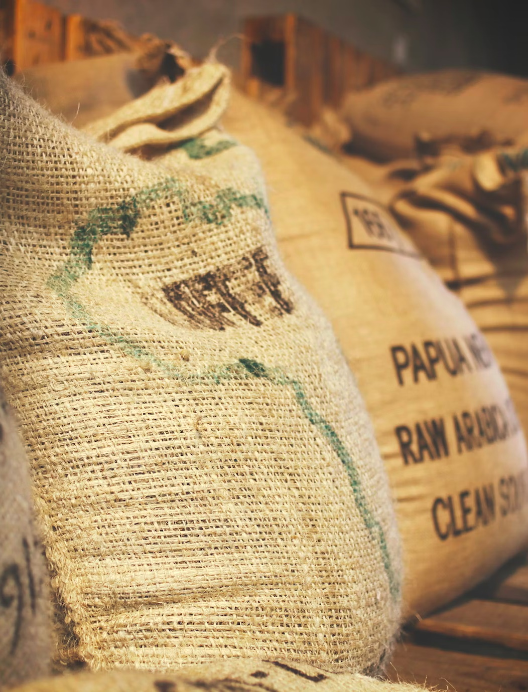
Foto: unsplash
Die meisten Kleinbäuer*innen haben keinen eigenen Marktzugang.
Sie verfügen über keine Markt- und Preisinformationen.
Sie erhalten keine Kredite für Investitionen und sind rechtlich kaum abgesichert.
Notes:
Die internationale Ökonomie begünstigt Konzentrationsprozesse und immer größere Einheiten zu Lasten von Kleinproduzenten. Exportsubventionen (bzw. Exportdumping) der EU gefährden durch billigen Export von z.B. Milchpulver oder Hähnchenteilen ländliche Entwicklung in Entwicklungsländern. „Standortkonkurrenz“ drückt auf Löhne und die Rechte von abhängig Beschäftigten. (www.germanwatch.org)

Slide 4
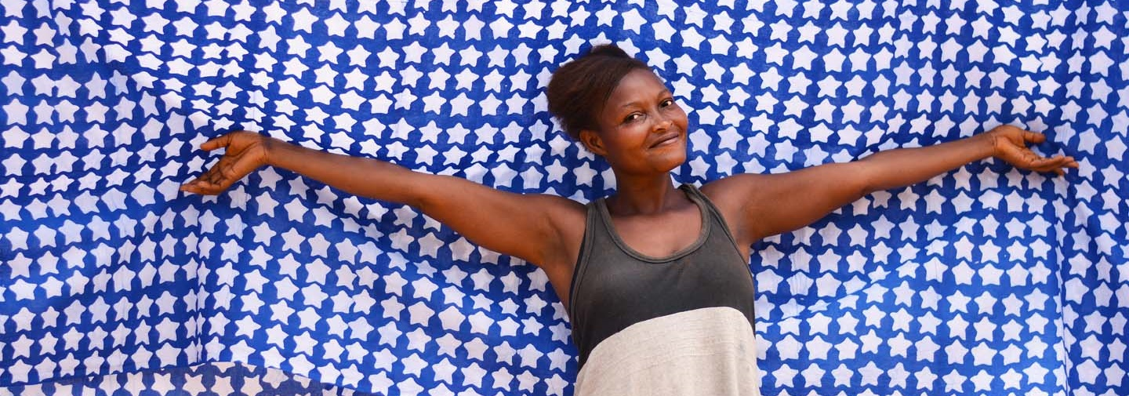
Fairer Handel ist…
Foto: Global Mamas
… eine Handelspartnerschaft, die auf Dialog,
Transparenz und Respekt beruht und nach mehr
Gerechtigkeit im internationalen Handel strebt.
Notes:
„Fairer Handel ist eine Handelspartnerschaft, die auf Dialog, Transparenz und Respekt beruht und nach mehr Gerechtigkeit im internationalen Handel strebt. Durch bessere Handelsbedingungen und die Sicherung sozialer Rechte für benachteiligte Produzent*innen und Arbeiter*innen – insbesondere in den Ländern des Südens – leistet der Faire Handel einen sichtbaren Beitrag zu gemeinsamer nachhaltiger Entwicklung. Fair-Handels-Organisationen engagieren sich (gemeinsam mit VerbraucherInnen) für die Unterstützung der ProduzentInnen, die Bewusstseinsbildung sowie die Kampagnenarbeit zur Veränderung der Regeln und der Praxis des konventionellen Welthandels.“
Auf diese Definition haben sich 2001 die vier internationalen Dachorganisationen des Fairen Handels (FLO, jetzt: Fairtrade International, IFAT, jetzt: WFTO, NEWS! und EFTA = FINE) geeinigt.
Darüber hinaus haben sich beide international agierenden Netzwerke (Fairtrade International und WFTO) 2009 auf eine „Charta der Prinzipien des Fairen Handels“ verständigt. In dieser Charta werden die wesentlichen Prinzipien des Fairen Handels nochmals benannt. Die Charta wurde 2018 komplett überarbeitet und kann in der deutschen Übersetzung hier heruntergeladen werden (Link kopieren): https://www.forum-fairer-handel.de/fileadmin/user_upload/Dateien/Publikationen_von_Anderen/2018_FH-Charta_Deutsch.pdf

Slide 5
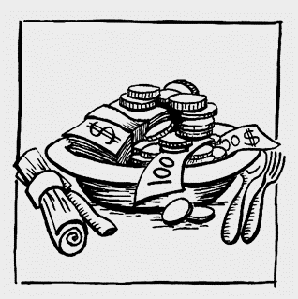
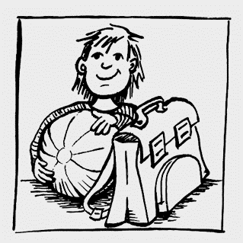
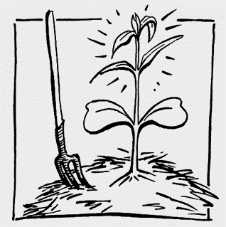
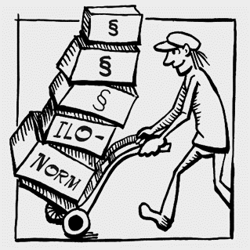
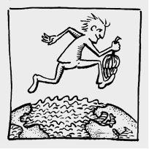
Was leistet Fairer Handel?
woran wir denken
Existenzsichernde Einkommen
Kinderrechte
Förderung
ökologischer Landwirtschaft
Zeichnungen: Weltladen-Dachverband e.V./Franziska Weigand
Bessere
Arbeitsbedingungen
Zwischenhandel minimieren
Notes:
Ein existenzsicherndes Einkommen soll die Produktionskosten decken, den Produzent*innen ein regional angemessenes Einkommen sichern und darüber hinaus noch Spielraum offen lassen für Investitionen in Gemeinschafts- und Entwicklungsaufgaben.
Kinderrechte: Verbot ausbeuterischer Kinderarbeit
Die Umstellung auf eine ökologische Landwirtschaft wird gefördert und ökologische Mindeststandards (Achtung: Fairer Handel ist nicht immer gleich Bio, aber ca. 80% der Lebensmittel im Weltladen sind es)
Bessere Arbeitsbedingungen, z.B. durch Schutzkleidung, maximale Arbeitsstunden, Versammlungsfreiheit, Recht auf Vereinigungsfreiheit (mindestens Einhaltung der ILO-Kernarbeitsnormen)
Ausbeuterischer Zwischenhandel wird minimiert (großes Problem in vielen Ländern des Globalen Südens, da sonst oft Verkauf an über das Land fahrende Zwischenhändler, die den Preis „diktieren“ können)

Slide 6
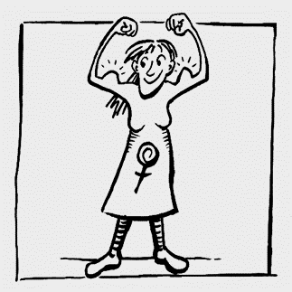
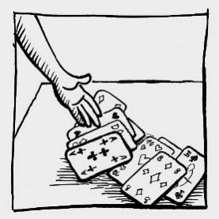
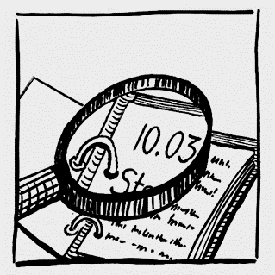
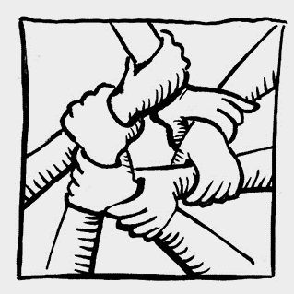

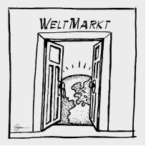
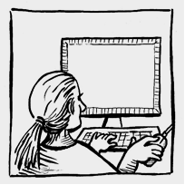
Was leistet Fairer Handel?
was wir oft vergessen
Geschlechter-
gerechtigkeit
Überprüfbarkeit
Transparenz
Zeichnungen: Weltladen-Dachverband e.V./Franziska Weigand
Organisationen stärken
Qualifizierung
Langfristige
Handelsverträge
Marktzugang
Notes:
Geschlechtergerechtigkeit: Vor allem Frauen leiden weltweit unter starker Armut. Der Faire Handel fördert sie und schafft eigene Einnahmequellen.
Überprüfbarkeit: Dokumentation von allen Vorgängen
Transparenz: Produzent*innen, Importeure und Weltläden geben Einblick in ihre Zielsetzung, Arbeitsweise, Besitzverhältnisse, finanzielle Situation, Handelswege und Kriterien für die Auswahl ihrer Handelspartner*innen.
Organisationen stärken: Der Aufbau von starken Kooperativen wird gefördert
Marktzugang für Produzent*innen schaffen, die ohne Fairen Handel oft keinen
Qualifizierung für Produzent*innen: Intensive Beratung z. B. bei der Produkt- und Qualitätsentwicklung eröffnet bessere Marktchancen.
Langfristige Geschäftsbeziehungen schaffen Perspektiven und Planungssicherheit. Vorfinanzierung und zinsgünstige Kredite auf Anfrage geben mehr Planungssicherheit für die Produzentenorganisationen.

Slide 7
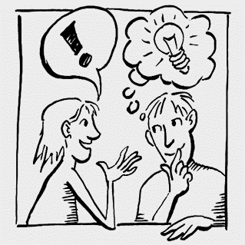
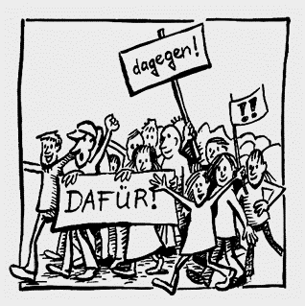
Was leistet Fairer Handel?
was wir stärken müssen
Bildungsarbeit
Zeichnungen: Weltladen-Dachverband e.V./Franziska Weigand
Politische Kampagnen
Notes:
Politische Kampagnen: Nur durch die Veränderung von politischen Rahmenbedingen kann der weltweite Handel langfristig für alle „fair“ sein. Die Kampagne zum Lieferkettengesetzt ist ein gutes Beispiel dafür, dass Kampagnen wirken!
Bildungsarbeit: Durch die Bewusstseinsbildung hier bei uns können wir gleichzeitig das Konsumverhalten ändern.

Slide 8

Fairer Handel wirkt…
Foto: sinnwerkstatt
… weil er die Lebens- und Arbeitsbedingungen für Menschen
weltweit verbessert und ihnen neue Perspektiven ermöglich.
Notes:
Im Zentrum des Fairen Handels stehen benachteiligte Produzent*innen und Arbeiter*innen. Der Faire Handel bezieht seine Produkte von Kleinbäuer*innen, Handwerker*innen und zum Teil auch Familienbetriebe oder „mittelständische“ Unternehmen mit abhängig Beschäftigten aus Asien, Afrika und Lateinamerika.
Die meisten Produzent*innen haben sich zu größeren Vereinigungen zusammengeschlossen, um ihre Interessen auf dem Weltmarkt, etwa gegenüber ausländischen Importeuren, besser vertreten zu können.
Diese Kooperativen, Genossenschaften und Vermarktungsorganisationen im Süden sind den internationalen Fair-Handels-Grundsätzen verpflichtet und stellen den Anfang der Lieferkette im Süden dar.

Slide 9
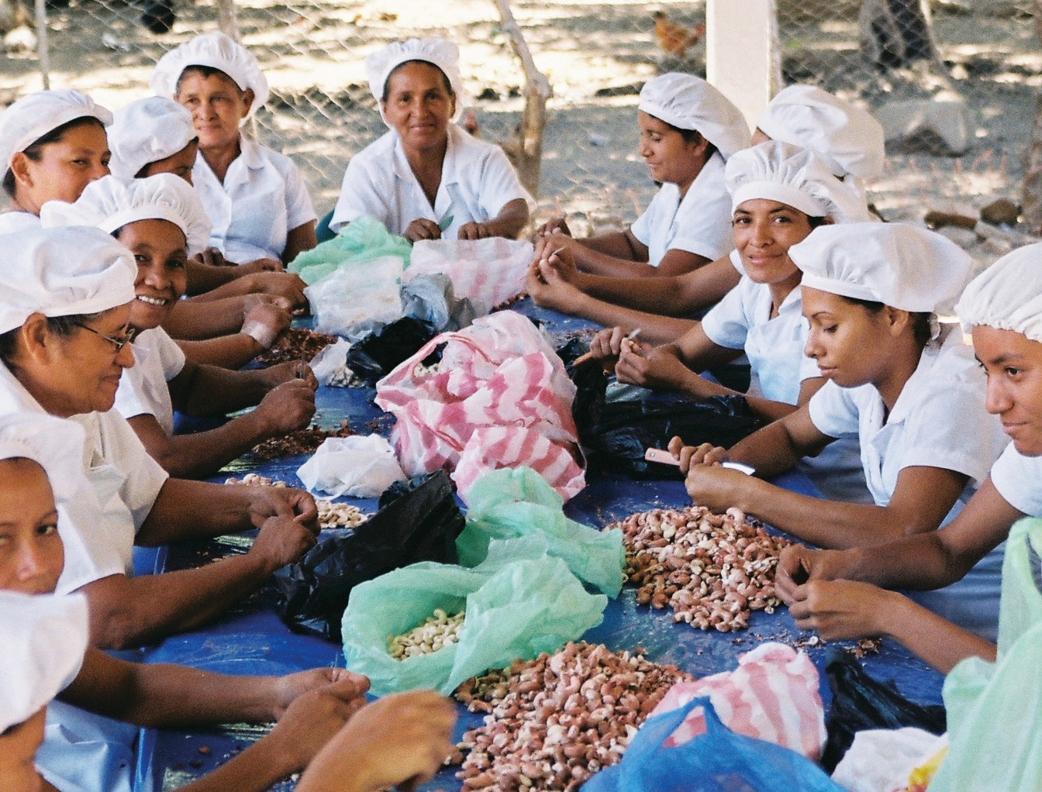
La Sureñita
Foto: GEPA – The Fair Trade Company
… ist ein Zusammenschluss aus drei Frauenkooperativen in Honduras. Seit vielen Jahren organisieren sie die Arbeit im Cashewanbau selbst – vom Aufkauf der Nüsse, über die aufwändige Verarbeitung und Verpackung, bis hin zur Vermarktung. Die Frauen sind stolz auf ihre Unabhängig-keit und ihre Vorbildfunktion in der Region!
Durch den Fairen Handel können sie…
sich fortbilden und alle Aufgaben innerhalb ihrer Organisation selbst übernehmen.
die Lebensgrundlage ihrer Familie stabilisieren und langfristig sichern.
Cashews aus Honduras
Notes:
La Sureñita meint auf Deutsch so viel wie „die Kleine aus dem Süden“ – denn der Dachverband sitzt im Süden von Honduras, also in Mittelamerika.
Die Region zählt zu den ärmsten des Landes und ist sehr trocken, was die Landwirtschaft schwer macht. Honduras ist insgesamt ein sehr armes Land, ca. 70-80 % der Bevölkerung leben unter der Armutsgrenze, knapp 50 % aller Kinder haben keinen Grundschulabschluss und vor allem Frauen haben kaum Erwerbsmöglichkeiten.
1985 fingen einige Frauen an sich eine eigene kleine Produktion aufzubauen. Mit Unterstützung der Friedrich-Ebert-Stiftung fing man mit der Verarbeitung der früher ungenutzten Cashewäpfel an. Und dann ging es 1988 gleich weiter mit der GEPA: man baute die Produktion schrittweise aus und Verarbeitungsanlagen auf, inkl. der Umstellung auf den Bio-Anbau. Heute bietet der Kooperativen-Verband eine Vielzahl an Produkten an, unter ihnen auch geschälte und getrocknete Cashewkerne. Wir reden von über 130 Frauen, die vom Ankauf über die Verarbeitung bis zum Verkauf alles selbst übernehmen. Die Cashewäpfel werden übrigens oft von den eigenen Männern abgekauft.

Slide 10
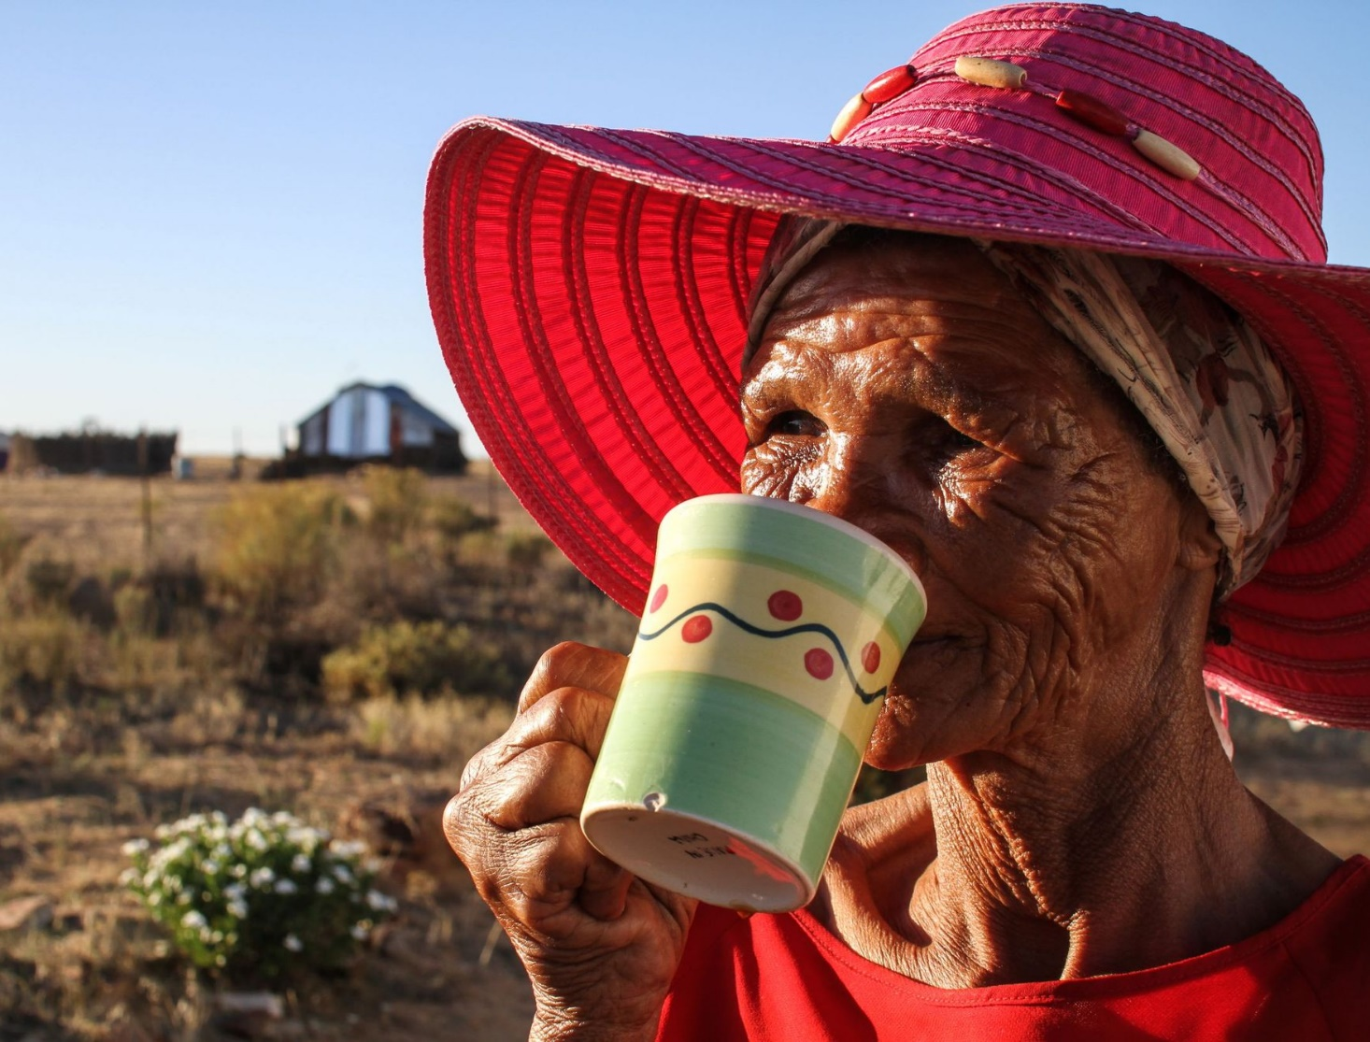
Heiveld
Foto: Albert Retief
… ist Südafrikas erste Rooibos-Kooperative. Die Zederberge sind heiß und trocken. Es ist der einzige Ort auf der Welt, an dem Rooibos wächst. Dort haben sich in der Heiveld-Kooperative 70 Bäuerinnen und Bauern zusammengeschlossen, um auf ihrem eigenen Land biologisch angebauten Rooibos-Tee zu produzieren.
Ihre Vision ist…
eine demokratische Organisation.
eine ökologische Landwirtschaft
auf eigenen Feldern.
der Aufbau eigener Strukturen für
die Verarbeitung.
Rooibos-Tee aus Südafrika
Notes:
Während der Apartheid wurden die als „Coloureds“ bezeichneten Bevölkerungsgruppen diskriminiert, indem man ihnen den Zugang zu politischer Mitsprache, Land, Bildung und Absatzmärkten für ihre Produkte verwehrte. Rooibos-Tee wird überwiegend auf großen, industriell wirtschaftenden Farmen angebaut, die auch nach dem Ende der Apartheid meist im Besitz weißer Farmer*innen sind. Die sogenannten „Coloureds“ besitzen bis heute nur wenig landwirtschaftlich nutzbare Fläche und sind häufig als Lohnarbeiter*innen auf den Großfarmen beschäftigt.
Um diese andauernde Ungerechtigkeit zu bekämpfen und ihre Lebensverhältnisse nachhaltig zu verbessern, haben sich zunächst 14 Frauen und Männer zusammengeschlossen und die erste Rooibos-Kooperative gegründet.
“Heiveld wurde 2001 von Kleinbäuer*innen gegründet, um den Zugang zum Markt zu vereinfachen. Vorher mussten sie ihren Tee oft über weite Strecken transportieren und ihn dann für wenig Geld an große Firmen verkaufen. Seit der Gründung der Kooperative und dem Bau einer Weiterverarbeitungsanlage bleibt mehr Geld bei den Bäuer*innen. Durch die Bio- und Fair-Handels-Zertifizierung ist der Preis, den sie für ihren Rooibos bekommen, zudem deutlich gestiegen.“ (Pieter Koopman, Vorstandsmitglied bei Heiveld)

Slide 11
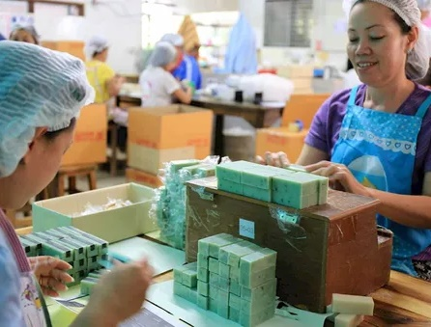
SOAP-n-SCENT
Foto: GEPA – The Fair Trade Company
… ist eine Seifenmanufaktur in Chiang Mai, in Thailand. Jedes Seifenstück wird von Hand hergestellt, geschnitten und verpackt. So entstehen pflegende Naturseifen auf Basis von Reiskleie- und Kokosöl, die im asiatischen Raum schon seit Jahrhunderten für kosmetische Zwecke verwendet werden.
Fairer Handel bedeutet hier vor allem…
gute und sichere Arbeitsplätze.
eine überdurchschnittliche Bezahlung, Gesundheitsfürsorge und viele Teamaktivitäten.
Seifen aus Thailand
Notes:
Gute und sichere Arbeitsplätze mit der Herstellung hochwertiger Produkte zu schaffen, war das Ziel von Pimarn Tovanabootr, als sie im Jahr 2004 nach ihrem Studium in den USA in ihrer Heimatstadt Chiang Mai im Norden Thailands eine kleine Seifenmanufaktur gründete.
Mittlerweile arbeiten 32 Frauen und Männer in einer neuen Werkstatt und fertigen natürliche Seifen in Handarbeit. Als WFTO-Mitglied richtet SOAP-n-SCENT seine Produktion an den 10 Grundsätzen des Fairen Handels aus und bietet seinen Mitarbeiter*innen vorbildliche Arbeitsbedingungen.
Die Mitarbeiter*innen bei SOAP-n-SCENT stellen Seifen im so genannten Kaltverseifungsverfahren handwerklich her. Die Seifen sind frei von künstlichen Konservierungsmitteln und enthalten ausschließlich natürliche Duft- und Farbstoffe. Die Basis für die Seifenherstellung bei SOAP-n-SCENT bildet Reiskleie-Öl, das im asiatischen Raum schon seit Jahrhunderten für kosmetische Zwecke verwendet wird. Das Kokos-Öl und das Reiskleie-Öl für die Seifen bezieht SOAP-n-SCENT aus Thailand, und auch die meisten weiteren Rohwaren stammen aus einheimischen Quellen.

Slide 12
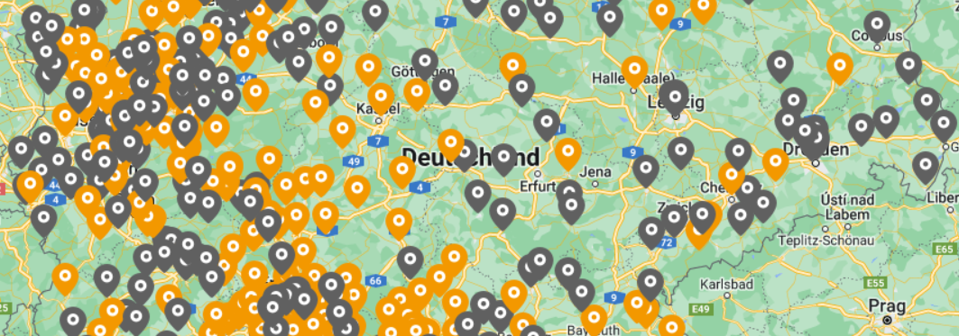

900 Weltläden …
Foto: Weltladen-Dachverband e.V./Weltladen-Finder
… stehen in Deutschland als Partner für Städte,
Gemeinden und Landkreise bereit!
Notes:
„Eure Almosen könnt Ihr behalten, wenn Ihr gerechte Preise zahlt.“ Dieses Zitat eines ehemaligen brasilianischen Erzbischofs ist eine Art Leitmotiv für die Weltladen-Bewegung – die sich nicht abfindet mit Ungerechtigkeiten im Welthandel, sondern seit 50 Jahren aktiv die Welt von morgen mitgestaltet.
Die Weltläden haben nicht nur Pionierarbeit für den Fairen Handel geleistet, sondern sie sind nach wie vor ein wichtiger Absatzkanal für fair gehandelte Produkte – insbesondere für Kunsthandwerk und Textilien, die es in Supermärkten nicht gibt. Außerdem sind sie als lokale Akteure gut vernetzt und Ansprechpartner für Verwaltungen, Schulen oder anderen NGOs.

Slide 13
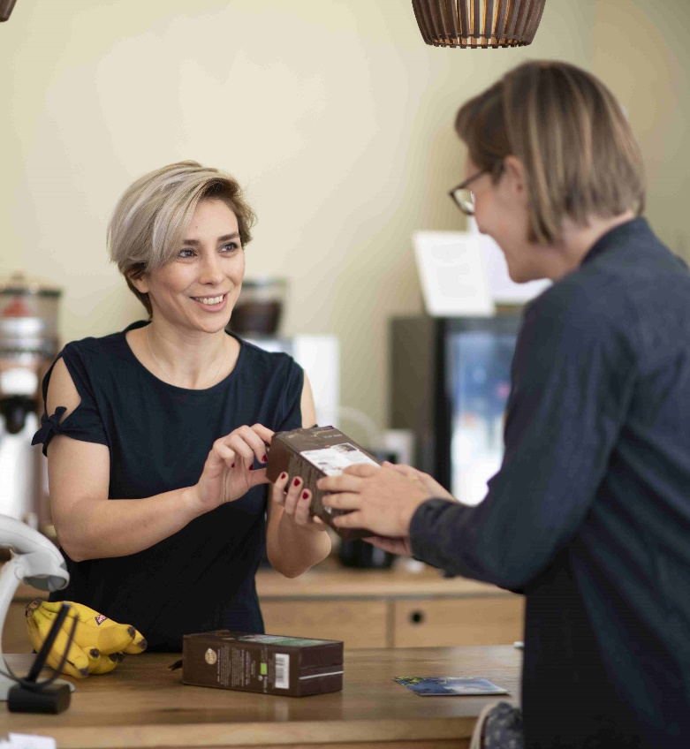
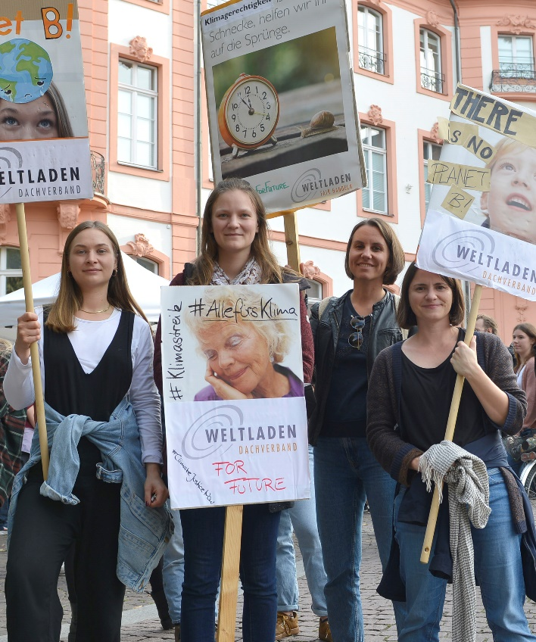
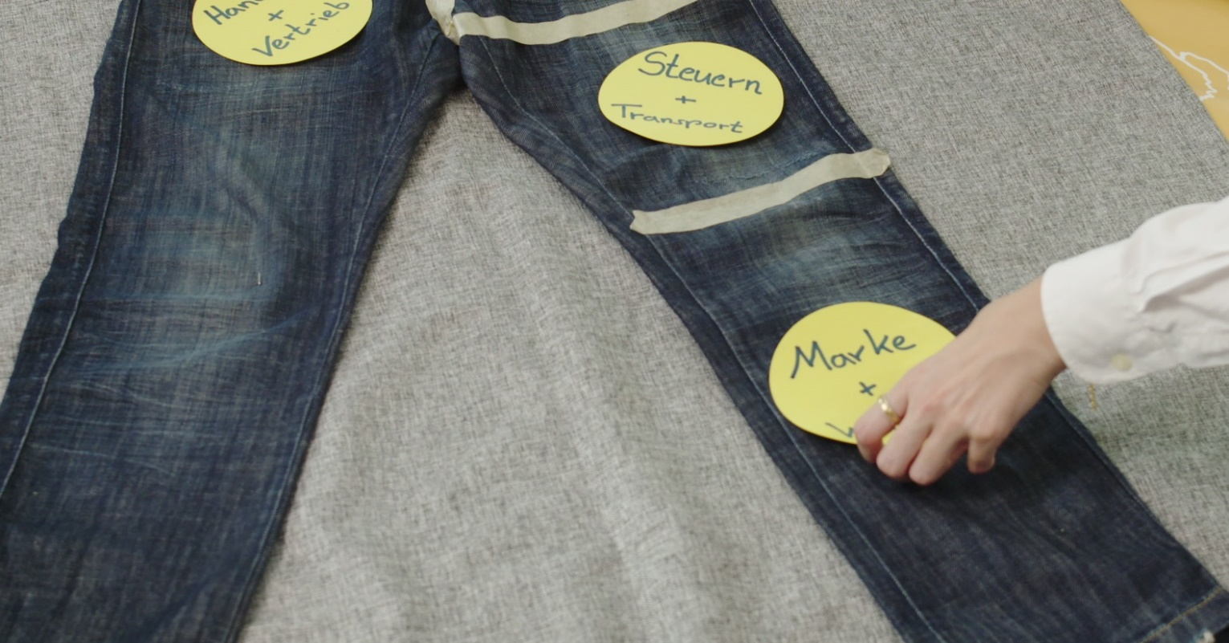
Die drei Säulen von Weltläden
Konkrete Verbesserung der Lebenssituation. Zeigt, dass es anders geht!
Handel
Foto: Weltladen-Dachverband/A. Stehle
Foto: Weltladen-Dachverband/C. Albuschkat
Auf gerechtere Regeln für den internationalen Handel hinwirken.
Politik
Für Verantwortung sensibilisieren und Missstände sichtbar machen.
Bildung
Foto: Weltladen-Dachverband/G. Bayer
Notes:
Die ersten Läden entstanden Anfang der 1970er Jahre (meist unter dem Namen "Dritte Welt Laden") – seitdem hat sich viel getan: Viele Weltläden haben sich professionalisiert, den Schritt aus der Nische gewagt und sind zu attraktiven Geschäften geworden. Sie unterscheiden sich von anderen Läden hauptsächlich dadurch, dass sie nach den Regeln des Fairen Handels arbeiten, die in der "Konvention der Weltläden" festgelegt sind.
Erst all die drei Säulen machen die Weltladenarbeit "rund", wobei jede Ladengruppe ihre Schwerpunkte anders legt.
Die Trägerstrukturen von Weltläden reichen vom gemeinnützigen Verein über Genossenschaft und GmbH bis hin zu inhabergeführten Geschäften. Nach wie vor werden die meisten Weltläden ehrenamtlich geführt, bezahlte (Teilzeit-)Stellen nehmen jedoch zu. Die Umsätze reichen von einigen 1.000 € im Jahr bis über 500.000 €.

Slide 14
Unser Weltladen
Hier eigene Angebote bewerben und links ein Bild vom Weltladen oder dem Team einfügen.
Beispiele für eigene Angebote:
Wir bieten …
ein breites Sortiment an fair gehandelten Produkten.
Gutscheine und Geschenkkörbe für
verschiedene Anlässe.
einen außerschulischen Ort für das Globale Lernen.
eine verlässliche Partnerschaft für gemeinsame Aktionen zum Fairen Handel.
ein offenes Team aus Engagierten mit vielfältigen Möglichkeiten, sich selbst für eine gerechtere Welt einzubringen.

Slide 15
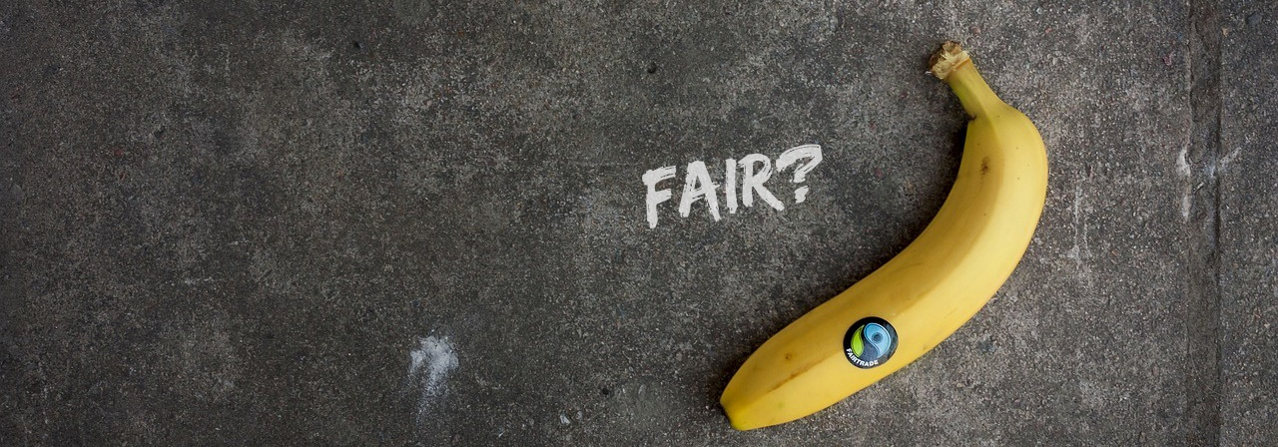
Fairen Handel erkennen!
Foto: unsplash
Entweder über Siegel und Label oder über Weltläden
als Fachgeschäfte des Fairen Handels!
Notes:
Der Begriff „fair“ bzw. „Fairer Handel“ ist in Deutschland nicht gesetzlich geregelt – anders als z.B. der Begriff „Bio“. Gleichzeitig gibt es eine Vielzahl an Produkten und Organisationen, die sich mit dem Label „fair“ schmücken.

Slide 16






Woran man Fairen Handel erkennt:
Foto: unsplash
Siegel und Label
Unabhängige Kontroll­stellen überprüfen die Einhaltung der Kriterien des Fairen Handels.
Anbieter sind konventionelle Unternehmen, die einzelne fair gehandelte Produkte anbieten.
WFTO-Label für Unternehmen,
die zu 100% Fairen Handel betreiben.
Notes:
Es gibt zwei Wege, um Fairen Handel sicher zu erkennen:
Zum einen gibt es Siegel, die Produkte kennzeichnen, die entsprechend den Richtlinien des Fairen Handels hergestellt wurden. Diese sind das Fairtrade-Siegel, Fair for Life und für fair gehandelte Bioprodukte das Naturland Fair-Siegel. Diese Zeichen findet man vor allem auf Produkten von Unternehmen, die nur einen Teil ihrer Waren als „fair“ zertifizieren lassen. Sie werden größtenteils außerhalb von Weltläden vertrieben, z.B. in Supermärkten, Bioläden, teilweise in Discountern, in der Gastronomie, in weiteren Fachgeschäften sowie im Online-Handel. Das SPP-Zeichen ist von Kleinproduzent*innen entwickelt worden und vertritt insbesondere deren Interessen.
Das „Guaranteed Fair Trade“-Label der World Fair Trade Organization (WFTO) kennzeichnet Produkte von Fair-Handels-Organisationen bzw. -Unternehmen, die Mitglied der WFTO sind und sich haben überprüfen lassen. Diese Organisationen handeln ausschließlich gemäß den Grundsätzen des Fairen Handels.

Slide 17
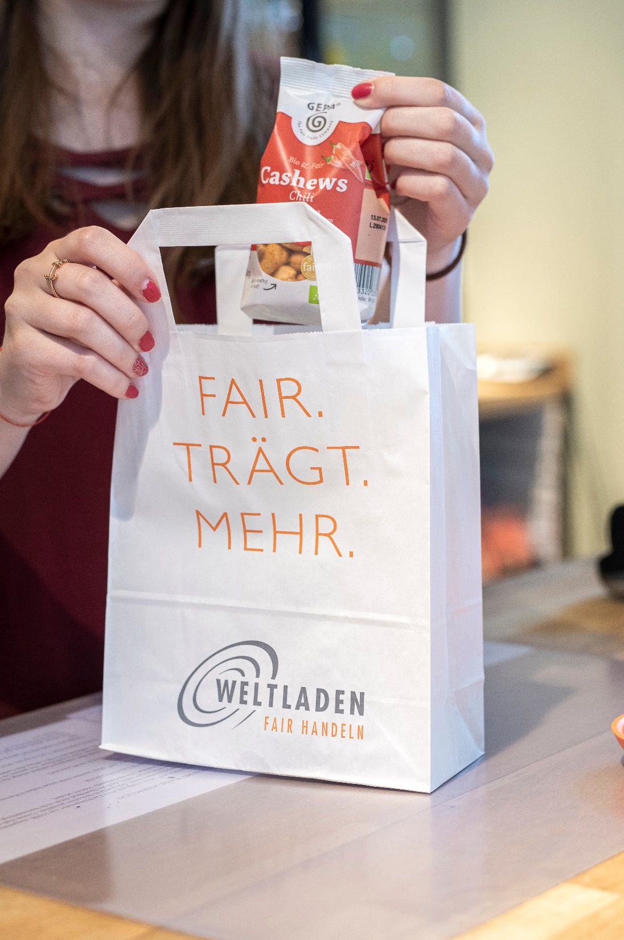



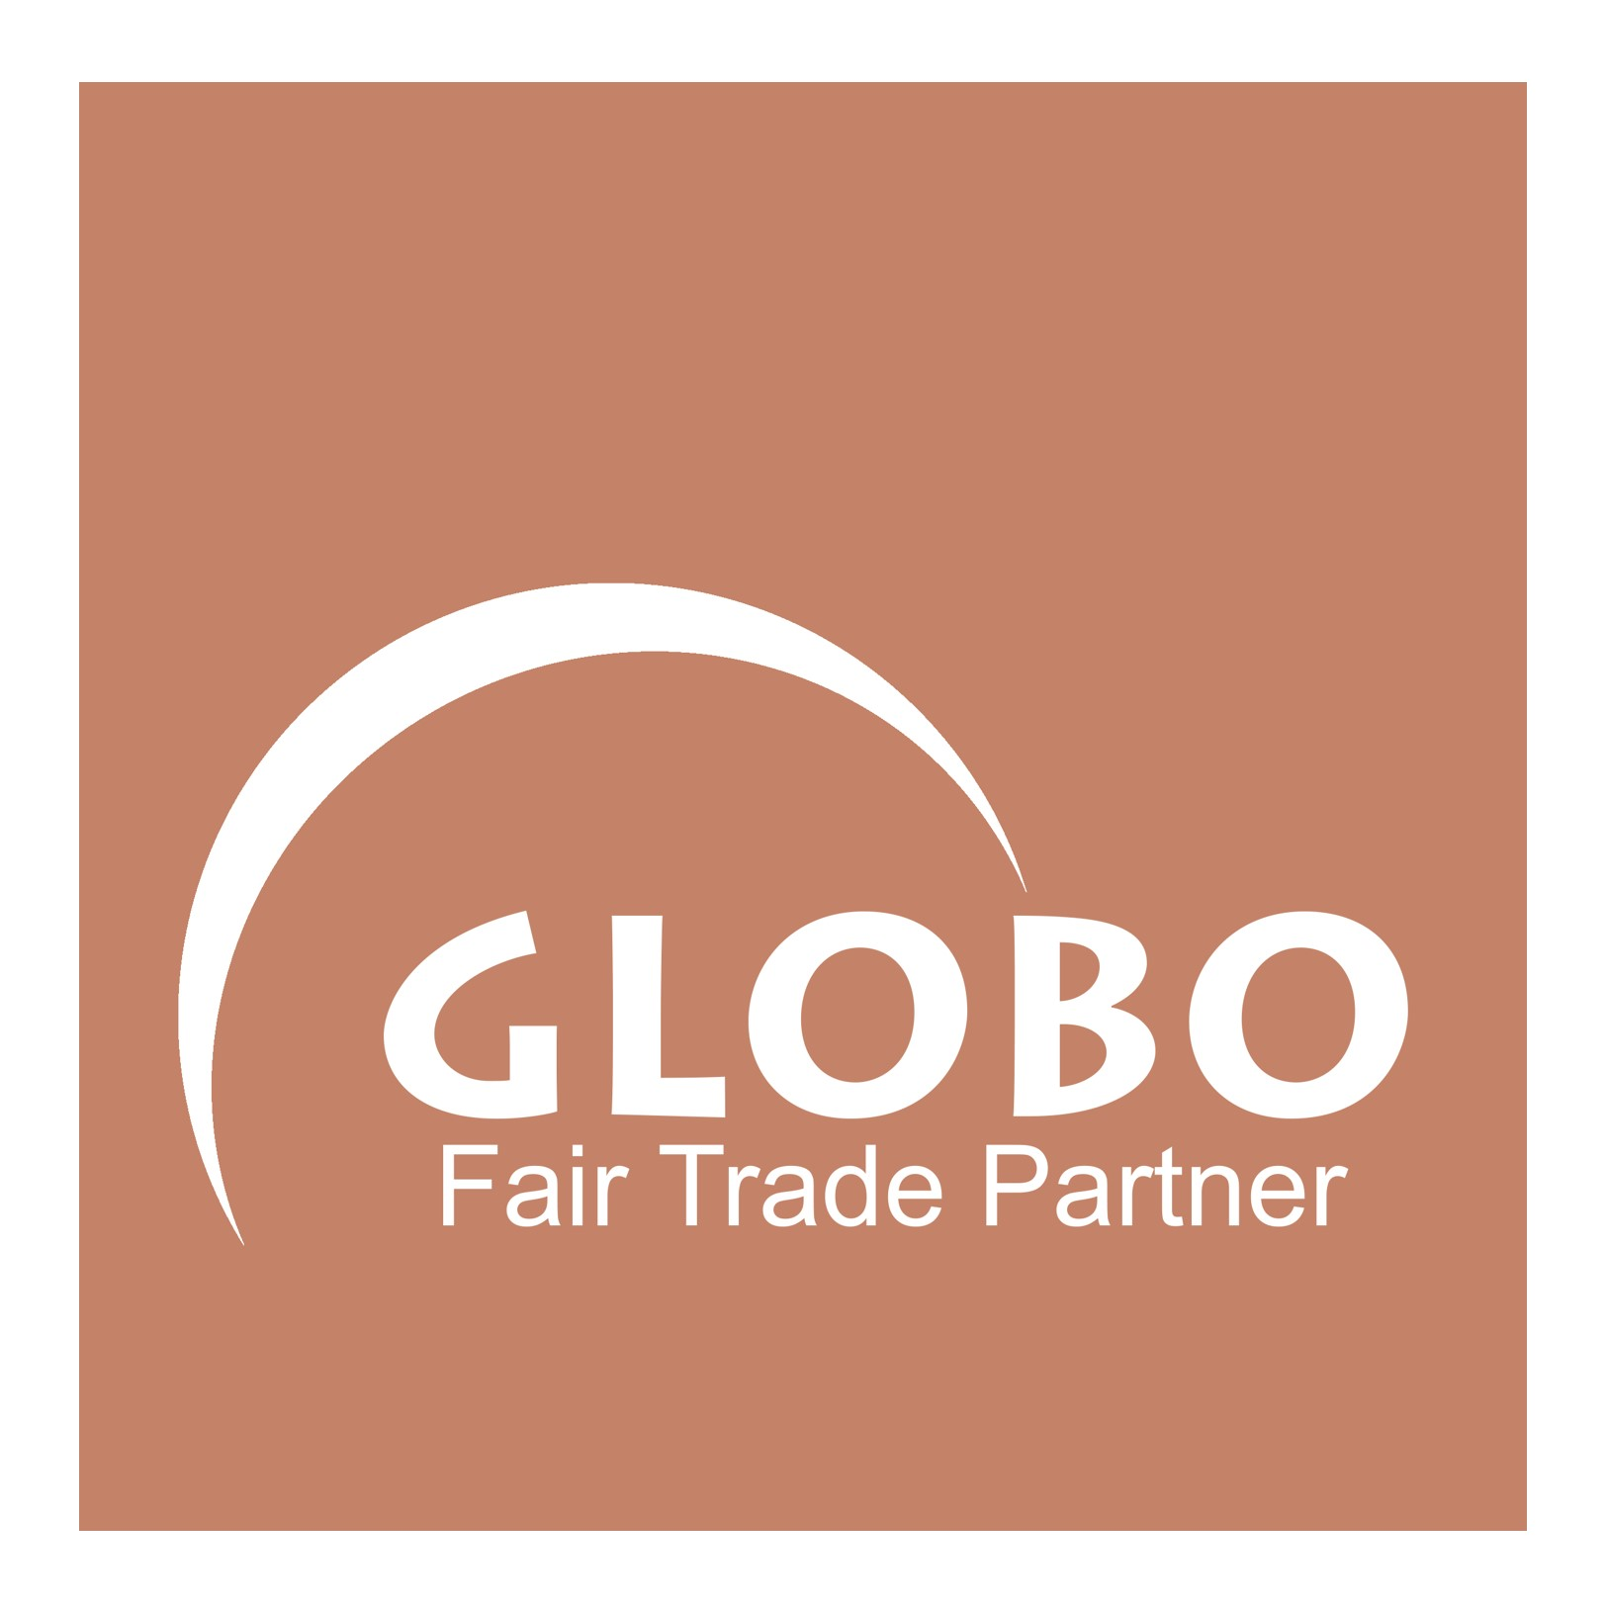


Fair-Handels-Importeure
Weltläden führen Produkte von Fair-Handels-Importeuren, die zu 100 % Fairen Handel betreiben.
Sie halten internationale Standards des Fairen Handels ein und gehen meist noch darüber hinaus.
Sie setzen sich für eine Veränderung der Regeln
des Welthandels ein und
leisten Bildungs- und Öffentlichkeitsarbeit.
Foto: Weltladen-Dachverband/A. Stehle
Notes:
Zum anderen gibt es Marken der Fair-Handels-Unternehmen, die ausschließlich Fairen Handel betreiben, wie z.B. die GEPA, El Puente oder WeltPartner.
Als anerkannte Fair-Handels-Unternehmen sind diese Organisationen entweder Mitglied in der World Fair Trade Organization (WFTO) oder sie wurden vom Weltladen-Dachverband überprüft und in den Lieferantenkatalog aufgenommen. Diese Produkte findet man vor allem in Weltläden, aber teilweise auch in Bioläden, in der Gastronomie, im konventionellen Einzelhandel sowie in Online-Shops.
Einige kleinere Fair-Handels-Unternehmen in Deutschland haben sich zum Fair-Band zusammengeschlossen und ein eigenes, an der WFTO orientiertes Monitoringsystem entwickelt.
Mehr Infos zum Thema z.B. im Kompass Fairer Handel „Woran erkenne ich fair gehandelte Produkte?“ vom Forum Fairer Handel: https://www.forum-fairer-handel.de/fileadmin/user_upload/Dateien/Publikationen_FFH/2023_FFH_Kompass-Produkterkennung-FH_02_web.pdf
Eine hilfreiche Kurzinformation im Visitenkartenformat kann beim Weltladen-Dachverband bezogen werden: https://www.weltladen.de/fuer-weltlaeden/materialbestellung/werbematerialien/klappkarte-was-ist-fair/

Slide 18
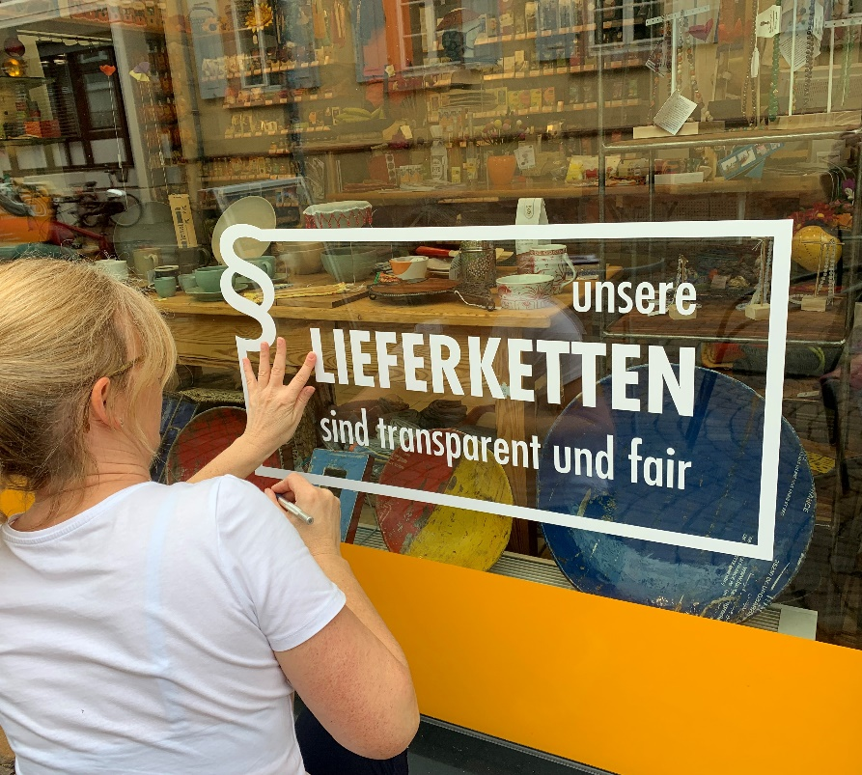
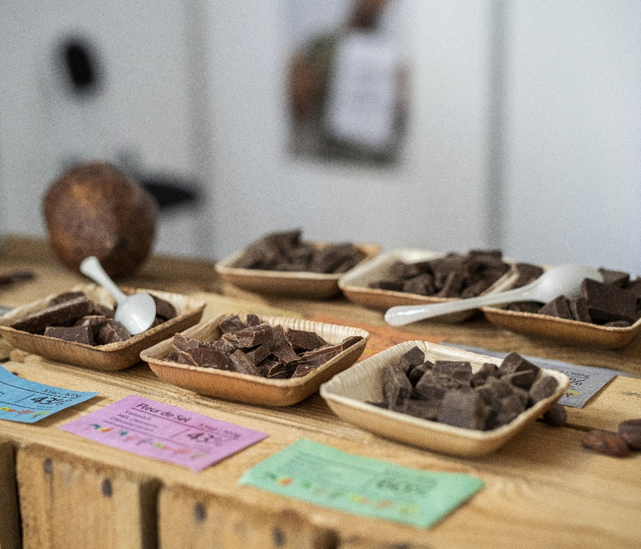
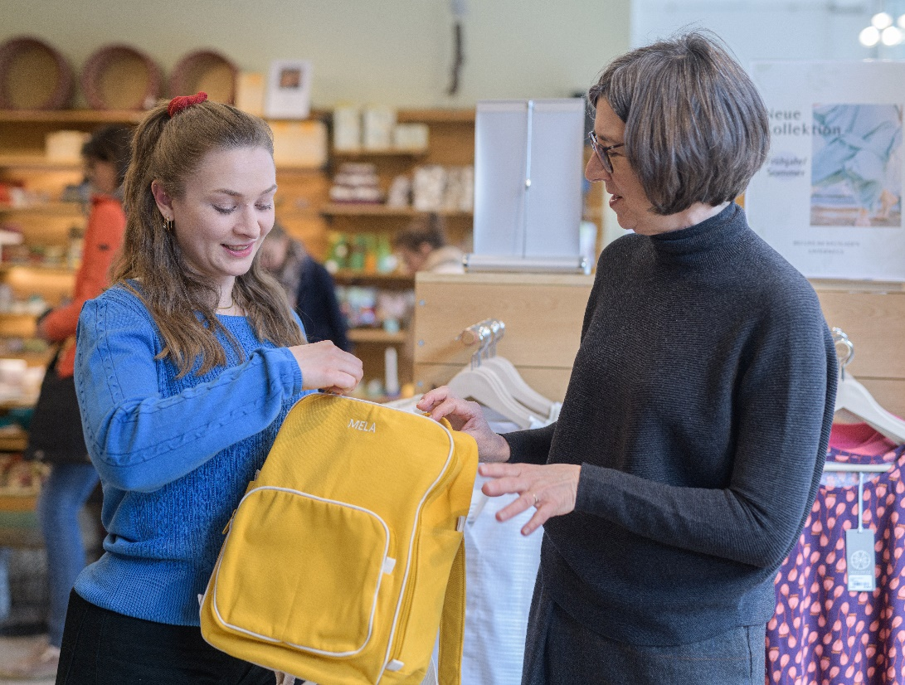

Noch Fragen?
Foto: Weltladen-Dachverband/A. Stehle
Foto: Weltladen Dieburg
Foto: Weltladen-Dachverband/A. Stehle
Foto: Weltladen-Dachverband/A. Stehle
Name Referent*in
E-Mail
Telefon

